Slide 1



ЦУР 4. Качественное образование

Slide 2

Цифры и факты
Сведения об НПР и обучающихся, 2020
Политех – самый крупный университет Санкт-Петербурга и СЗФО по количеству студентов. Здесь обучаются 14,5% от всех студентов математических и естественных дисциплин, 13,8% - инженерных дисциплин, 10,6% - общественных наук в Санкт-Петербурге. 54,3% НПР Политеха имеют степень кандидата наук, а 17,4% - доктора наук.
Распределение приведенного контингента студентов
Распределение НПР по должностям
Инженерно-технические науки
13 198,7 чел
Науки об обществе
7 550,5
Математические и естественные науки
1 927
Гуманитарные
705,6
Искусство
291,5
Образование и педагогические
131
Источник: ВПО 2021

Slide 3
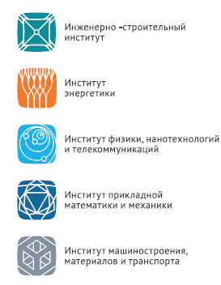
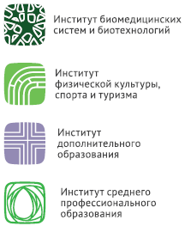

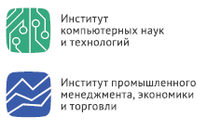
Цифры и факты
Образование в Политехе
ИНФРАСТРУКТУРА
14 институтов
34 высшие школы
10 кафедр
1 естественно-научный лицей
23 базовые кафедры
1 военно-учебный центр
ПРОГРАММЫ
58 бакалавриата
10 специалитета
57 магистратуры
26 международных ОП
48 сетевых ОП

Slide 4
Цифры и факты
Образование в Политехе (Статистика)
 | Показатель | Значение
1 | Общая численность студентов очной, очно-заочной и заочной формы | 29607 чел.
2 | Общая численность аспирантов | 1113 чел.
3 | Средний балл студентов (курсантов), принятых по результатам ЕГЭ | 73,12
4 | Средний балл студентов, принятых по результатам ЕГЭ и результатам дополнительных вступительных испытаний на бюджет | 82,32
5 | Доля доходов вуза от образовательной деятельности в общих доходах вуза | 66,21%
6 | % иностранных студентов, обучающихся по программам бакалавриата, специалитета, магистратуры | 17,01%
7 | Общая численность обучающихся по программам двойного диплома | 519 чел.
8 | % иностранных граждан из числа НПР | 9,96%
9 | % ППС, имеющих ученые степени | 72,6%
10 | Количество участников международных летних и зимних школ | 500 чел.
11 | % обучающихся с уникальной индивидуальной образовательной траекторией | 54%
12 | Число студентов, получивших поддержку за достижения в учебной и внеучебной деятельности | 72 чел.
Онлайн-курсы ведущих
исследовательских вузов* на платформе
«Открытое образование»
* Участники Группы 1 трека «Исследовательское лидерство» (Приоритет-2030), разместившие онлайн-курсы на платформе, а также МГУ и СПБГУ
Источник: Отчет о самообследовании 2020, Мониторинг 2021, Открытое образование

Slide 5









Цифры и факты
Международные программы/программы двойного диплома
International Business
International Trade
Digital Enterprise
БАКАЛАВРИАТ
Mechanics and Mathematical Modeling
Microelectronics of Telecommunication Systems
Smart Nanostructures and Condensed Matter Physics
Laser and Fiber Optic Systems
Advances and Applications in Plasma Physics
Power Plant Engineering
Environmental Engineering in Urban Construction
Molecular and Cellular Biomedical Technologies
Energy efficient and sustainable building
Electrical Engineering
Civil Engineering
Energy Technology
МАГИСТРАТУРА
Intelligent Systems
Nuclear Power Engineering
Continuum Mechanics: Fundamentals and Applications
Emergency Preparedness and Response
New Materials and Additive Technologies
Technology Leadership and Entrepreneurship
Quantitative Finance
International Business Development
Innovative Entrepreneurship
Business Engineering
International Trade Relations
Russian Federation

Slide 6
Цифры и факты
Новая образовательная модель «2+2+2»
Гибкая система обучения на основе самостоятельно устанавливаемых образовательных стандартов (СУОС) третьего поколения в рамках модели обучения «2+2+2»
Магистратура
2
Выбор
специализации-2
Бакалавриат
2
Выбор
специализации-1
Физико-математическая группа
Информационно- компьютерная группа
Инженерно– технологическая группа
Торгово– экономическая группа
Гуманитарная группа
2
«Полигруппа»
Потребность кадров для цифровой экономики

Slide 7
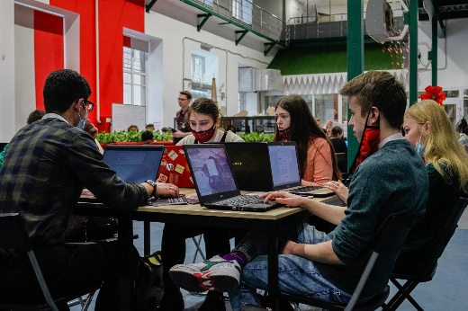
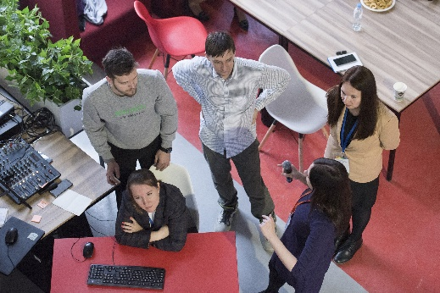
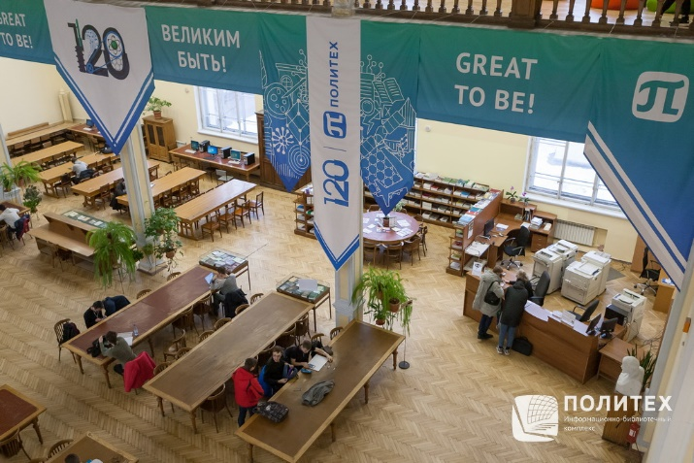
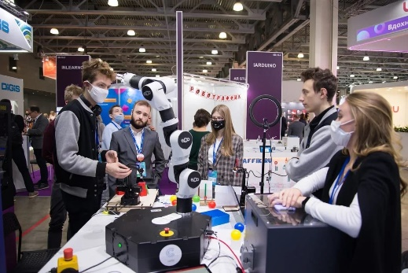
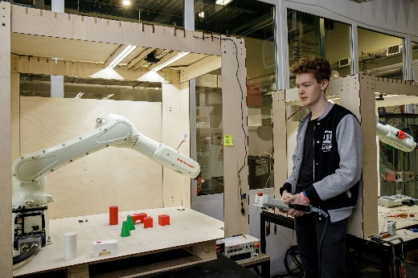
Цифры и факты
Инфраструктура передового обучения
Показатель | Значение
Количество персональных компьютеров | 8 785
Количество баз данных электронного библиотечного каталога | 1154
Количество библиотечных комплексов | 3
Количество объектов для проведения практических занятий (лабораторий) | 100
Количество учебных аудиторий, компьютерных классов | 57
Количество печатных учебных изданий на одного студента (приведенный контингент) | 126,4
Количество центров коллективного пользования | 2
Количество бизнес-инкубаторов | 1
Количество технопарков | 1
Точка кипения – пространство для коллективной работы и мероприятий
Библиотека
Источник: Отчет о самообследовании 2020, Мониторинг 2021, сайт СПбПУ
Фаблаб – открытая мастерская цифрового производства

Slide 8
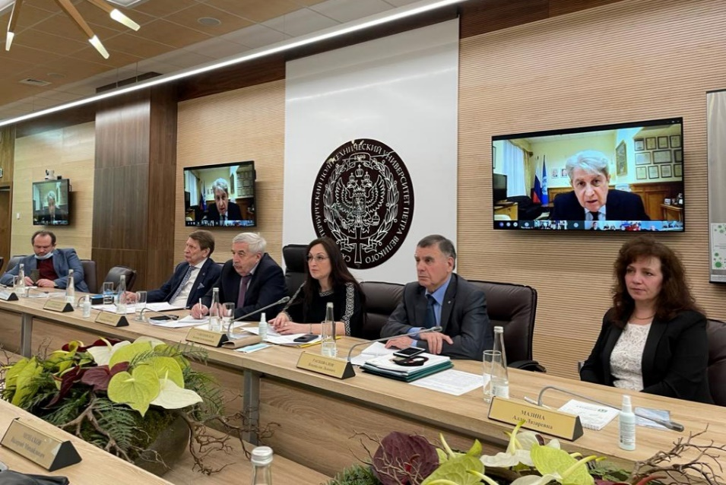
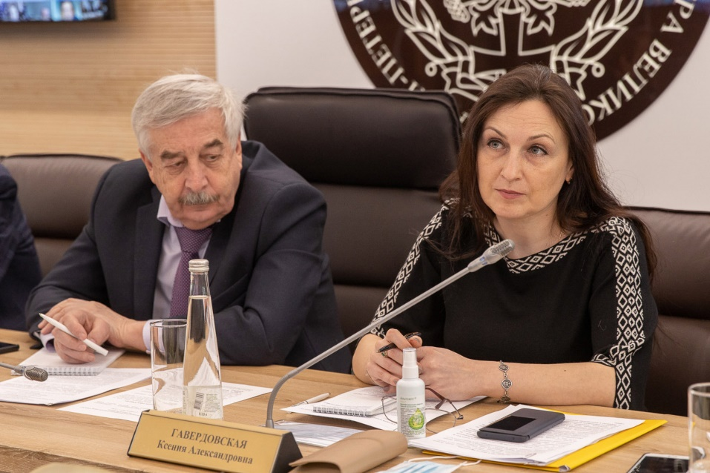
Наука
В Политехе прошло заседание Координационного комитета кафедр ЮНЕСКО
В научно-исследовательском комплексе «Технополис Политех» состоялось заседание весенней сессии Координационного комитета кафедр ЮНЕСКО. Его провела Комиссия РФ по делам ЮНЕСКО при Министерстве иностранных дел России. В мероприятии приняли участие ответственный секретарь Комиссии РФ по делам ЮНЕСКО, Посол по особым поручениям МИД России Григорий ОРДЖОНИКИДЗЕ, председатель Координационного комитета кафедр ЮНЕСКО РФ Владимир ЕГОРОВ, руководители и профессора кафедр ЮНЕСКО из разных регионов России.
Заведующий новой кафедрой ЮНЕСКО академик РАН Владимир ОКРЕПИЛОВ осветил вопрос подробнее: «Кафедра ЮНЕСКО СПбПУ называется “Управление качеством образования в интересах устойчивого развития” и в полной мере соответствует тем задачам выхода на новый уровень качества образовательных услуг, которые стоят перед СПбПУ. Один из инициаторов создания кафедры – ректор университета академик РАН Андрей Иванович РУДСКОЙ оценил возможность с помощью кафедры аккумулировать в нашем университете передовые образовательные технологии и распределять их на все научные и образовательные подразделения, которые есть в Политехе. Работая в таком крупном университете, наша кафедра имеет все условия, чтобы моделировать варианты осуществления качественного образования во всех сферах и проверять их на практике».
Источник: https://www.spbstu.ru/media/news/partnership/polytech-meeting-coordination-committee-department-unesco/

Slide 9

Активный Политех
Комитет по молодежной политике Санкт-Петербурга готов сотрудничать со студентами Политеха
Политех стал участником нового консорциума «Сетевой подготовительный факультет для иностранных граждан» (Network Pre-university Faculty for foreign citizens), созданного при поддержке Министерства науки и высшего образования РФ. Вместе с СПбПУ в него вошли Государственный институт русского языка им. А. С. Пушкина, Воронежский государственный университет, Московский государственный технологический университет «СТАНКИН» и Томский политехнический университет. Сетевой подготовительный факультет будет готовить иностранных студентов к обучению на русском языке в бакалавриате, магистратуре и аспирантуре российских вузов.
Сетевой подготовительный факультет будет способствовать получению иностранцами более качественного и доступного образования в России, совершенствованию методологической базы, а также привлечению в российские вузы иностранных студентов. Курс, рассчитанный на 10 месяцев, состоит из дистанционных занятий с преподавателями. Также студенты получат доступ к онлайн-курсам по русскому языку и профильным предметам на русском языке для самостоятельного изучения.
Источник: https://media.spbstu.ru/news/international/284/

Slide 10
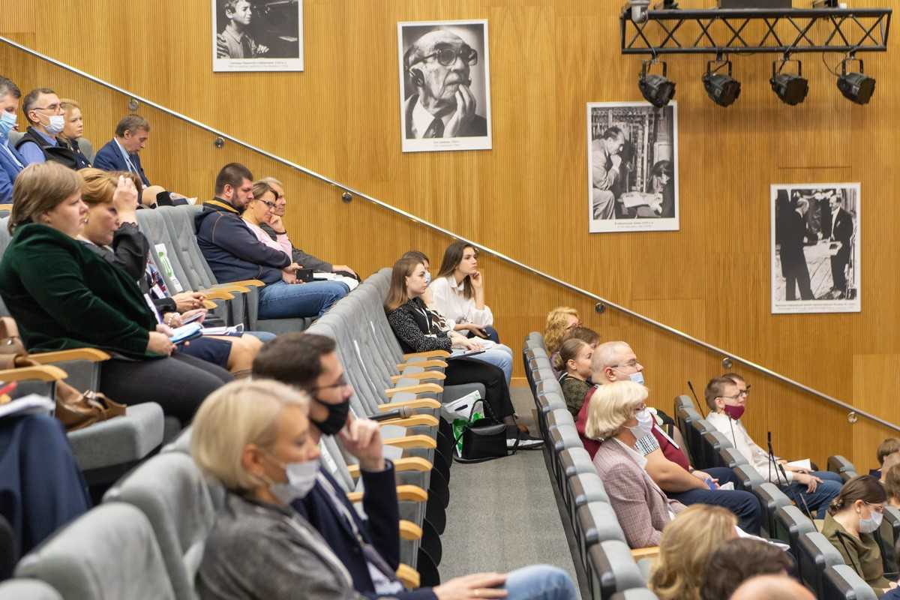
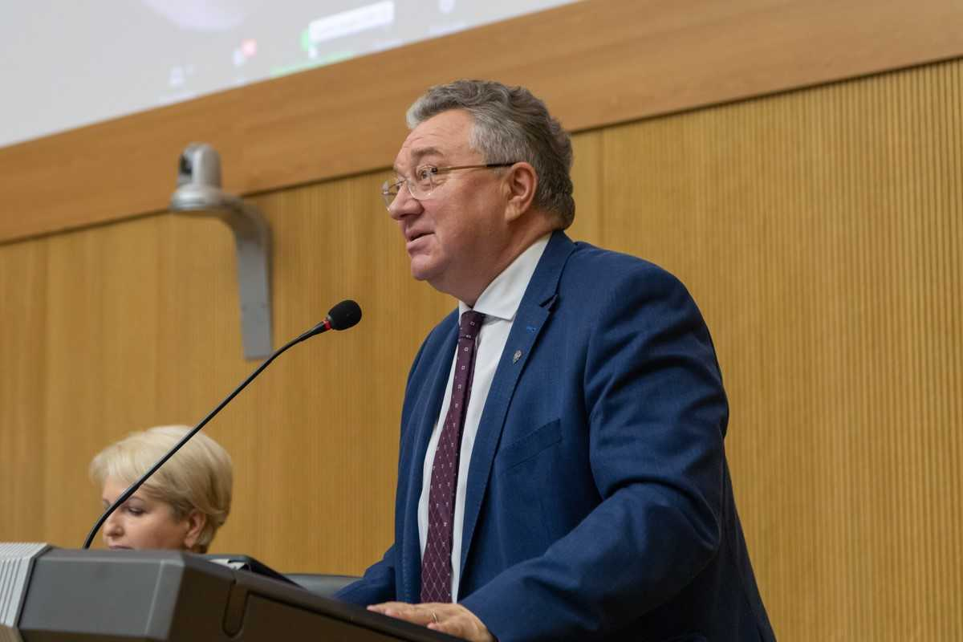
Наука
Дискуссионная площадка «Лучшие образовательные практики Политеха: дистанционно vs очно»
В Политехе состоялась Всероссийская дискуссионная площадка «Лучшие образовательные практики Политеха: дистанционно vs очно», посвященная использованию новых инструментов управления качеством образования в условиях смешанного и дистанционного обучения. Мероприятие проводилось в рамках федерального проекта «Научно-методическое обеспечение развития системы управления качеством высшего образования в условиях коронавирусной инфекции COVID-19 и после нее», проект по поручению Минобрнауки России реализуют 13 университетов.
В своем докладе ректор СПбПУ академик РАН Андрей РУДСКОЙ отметил, что на качество подготовки будущего инженера существенное влияние оказывает наличие в образовательном процессе практико-ориентированной составляющей, возможности получения практических умений использования современного высокотехнологичного оборудования:
«На примере нашего университета могу сказать, что у Политеха с 2015 года был накоплен существенный опыт в области онлайн-образования. Поэтому даже с учетом наших масштабов – свыше 34 тысяч студентов – мы смогли осуществить переход в экстренном порядке на реализацию образовательных программ в исключительно дистанционном формате без потери качества. Это подтверждается как проведенными нашими внутренними мониторингами качества обучения, так и рядом внешних оценочных процедур, например успешной профессиональной общественной аккредитацией более 30 образовательных программ в постпандемийный период».
Источник: https://www.spbstu.ru/media/news/education/diskussionnaya-ploshchadka-luchshie-obrazovatelnye-praktiki-politekha-distantsionno-vs-ochno-/?sphrase_id=2199852

Slide 11
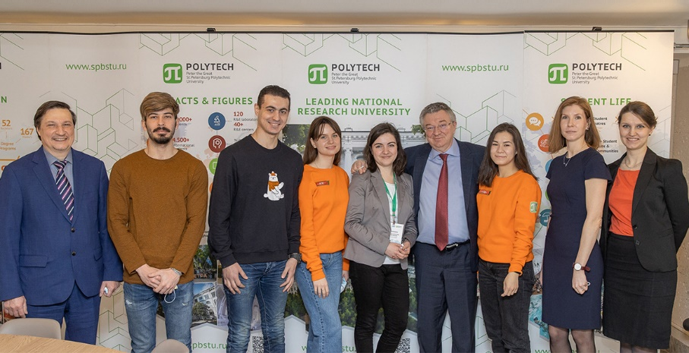
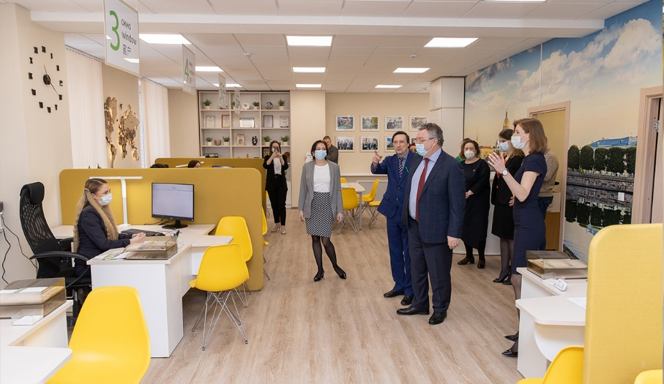
Наука
Система «одно окно»: в Политехе заработал обновленный Admission Office для иностранных студентов
После глобальной перепланировки на территории международного кампуса СПбПУ начал работу обновленный Admission Office – многофункциональный центр, интегрирующий все инфокоммуникационные сервисы и структурные подразделения международных служб, отвечающие за прием и оформление иностранных абитуриентов, документальное сопровождение студентов в процессе их обучения.
Масштабное переустройство длилось более полугода. За это время на базе международного кампуса СПбПУ была проведена глобальная перепланировка помещений и создана зона Admission Office. Для того чтобы иностранные абитуриенты и студенты могли максимально просто и быстро получить информационную услугу и документальное сопровождение, единая зона Admission Office включает в себя систему электронной очереди, функционирующий консультационный инфоцентр, комфортную зону ожидания и комплекс мультимедийных сервисов, обеспечивающих инфокоммуникационное и визуальное сопровождение иностранных учащихся.
Маршрут, который будут совершать иностранные абитуриенты при поступлении в Политех, лично проверил ректор СПбПУ. Андрей Иванович оценил многофункциональность единой зоны Admission Office и отметил современное дизайнерское оформление. В знак официального открытия обновленной приемной комиссии для иностранных абитуриентов ректор Политехнического университета Андрей РУДСКОЙ вместе с представителями международных служб и активом иностранных студентов торжественно перерезали зеленую ленту.
Источник: https://www.spbstu.ru/media/news/international_activities/polytech-admission-office-international-students/?sphrase_id=2205550

Slide 12

Наука
Стартап как диплом в Политехе: на первом заседании Экспертного совета 16 стартапов представили свои проекты
16 студенческих стартапов были представлены на первом заседании Экспертного совета по оценке развития студенческих стартапов и их подготовки к защите ВКР как стартапа, которое прошло 31 мая 2021 года.
Программа «Стартап как диплом» в данный момент активно развивается в университетах РФ. В Политехе данная программа интегрирована в экосистему поддержки студенческих инновационных и предпринимательских проектов и направлена на развитие, в первую очередь, технологического предпринимательства.
Студенты получили возможность получить профессиональную обратную связь: в состав Совета входят как российские, так и зарубежные эксперты, практики и исследователи технологического предпринимательства, руководители по инновационному развитию промышленных предприятий, представители фондов и институтов развития, имеющие богатый опыт работы с инновациями и трансфера технологий.
Спектр представленных работ весьма разнообразен и включает как технологические проекты в области аддитивных технологий, композиционных материалов, организации производства, так и мобильные приложения и SaaS проекты, интеллектуальные платформы и сервисы, основанные на VR, системы психологической диагностики и обучающие системы, проекты в области медицины, агротехнологий и даже бренд одежды.
Источник: https://nticenter.spbstu.ru/news/7760

Slide 13
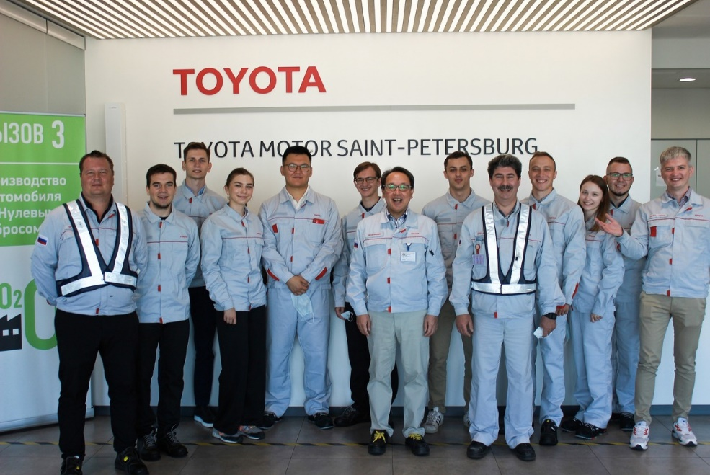
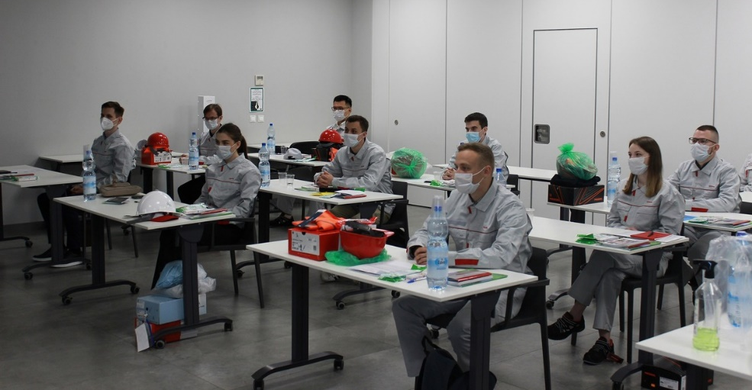
Сотрудничество
Студенты Политеха проходят стажировку в Тойота
В Санкт-Петербурге на заводе Тойота и в Региональном центре компетенций производительности труда (РЦК) в июле началась стажировка студентов Политеха. В течении шести месяцев с помощью персональных наставников ребята будут учиться применять методы повышения производительности труда, основанные на принципах Производственной системы Тойота, в цехах завода и на предприятиях — участниках национального проекта «Производительность труда».
В 2021 году в совместной стажировке Тойота и РЦК принимают участие 13 лучших студентов: девять из них проходят ее на заводе «Тойота Мотор», а еще четверо — в РЦК. В течение полугода студенты уже на практике изучают принципы Производственной системы Тойота и учатся применять полученные на лекциях знания в условиях реального производства. После окончания теоретической подготовки и стажировки лучшим студентам будет предложено трудоустройство на заводе Тойота в Санкт-Петербурге или на предприятиях — партнерах Регионального центра компетенций.
«Петербургский Политех всегда идет в ногу со временем, понимая, что при подготовке инженерной элиты страны мы должны не только передавать знания и умения, но и заботиться о будущей карьере наших студентов, — считает ректор СПбПУ академик РАН Андрей Рудской.
Источник: https://media.spbstu.ru/news/partnership/280/

Slide 14
Наука
Самые цитируемые исследования по ЦУР-4
2016-2020
Razinkina, E., Pankova, L., Trostinskaya, I., Pozdeeva, E., Evseeva, L., & Tanova, A. (2018). Student satisfaction as an element of education quality monitoring in innovative higher education institution. In E3S Web of Conferences (Vol. 33, p. 03043). EDP Sciences.
Glukhov, V. V., & Vasetskaya, N. O. (2017, November). Improving the teaching quality with a smart-education system. In 2017 IEEE VI Forum Strategic Partnership of Universities and Enterprises of Hi-Tech Branches (Science. Education. Innovations)(SPUE) (pp. 17-21). IEEE.
Bylieva, D., Lobatyuk, V., Safonova, A., & Rubtsova, A. (2019). Correlation between the Practical Aspect of the Course and the E-Learning Progress. Education Sciences, 9(3), 167.
Akhmetshin, E. M., Mueller, J. E., Yumashev, A. V., Kozachek, A. V., Prikhodko, A. N., & Safonova, E. E. (2019). Acquisition of entrepreneurial skills and competences: Curriculum development and evaluation for higher education. Journal of Entrepreneurship Education, 22(1), 1-12.
Rodionov, D. G., Fersman, N. G., & Kushneva, O. A. (2016). Russian Universities: Towards Ambitious Goals. International Journal of Environmental and Science Education, 11(8), 2207-2222.
Rudskoy, A. I., Borovkov, A. I., Romanov, P. I., & Kolosova, O. V. (2018). General professional competence of a modern Russian engineer. Vysshee obrazovanie v Rossii – Higher Education in Russia, 27(2), 5-18.
34 цит.
32 цит.
31 цит.
30 цит.
29 цит.
25 цит.
Источник: Scival

